Slide 1
计算方法
4月1日

Slide 2
第3章 函数逼近与快速傅里叶变换
函数逼近的基本概念
正交多项式
最佳一致逼近
最佳平方逼近
最小二乘
有理逼近
三角逼近与FFT

Slide 3
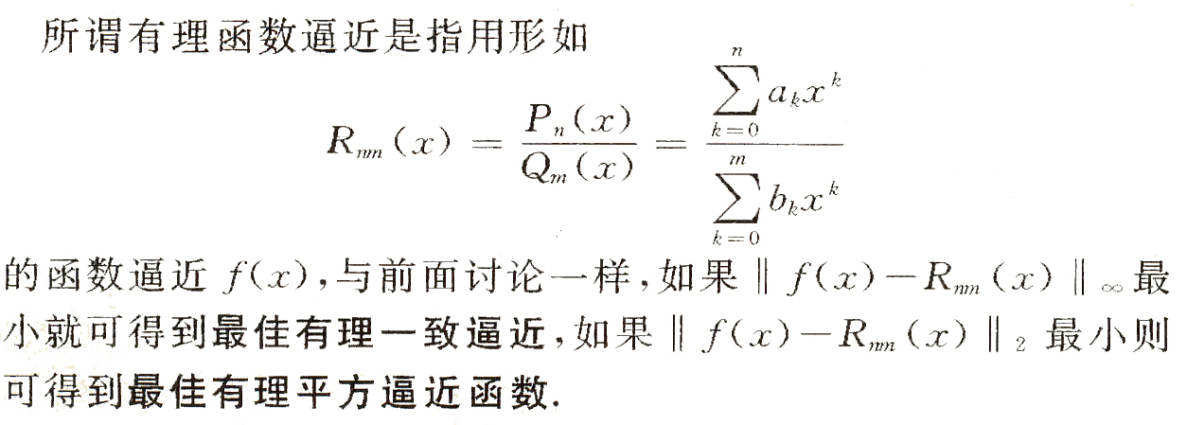
有理逼近
用多项式或者三角函数做逼近对于有些情况效率很差，考虑采用有理函数。

Slide 4
连分式
连分式是有理函数的另一种表示形式
注：最后一个等式是连分式
的紧凑表示形式，写法参见 红圈。

Slide 5
ln(1+x)的泰勒展开

Slide 6
ln(1+x)的连分式展开

Slide 7
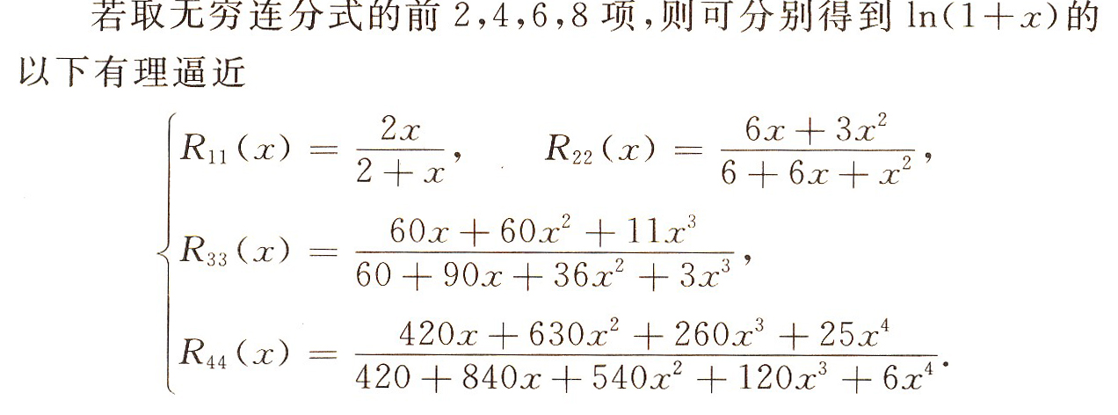
ln(1+x)的有理逼近
example3b3

Slide 8
两种逼近方法的比较
该例子说明有时候有理函数比多项式逼近好很多．
通常，连分式通常比级数展开收敛要快得多，并且收敛区域更大.
最后给出利用f(x)的泰勒展式得到它的有理逼近函数的方法－－帕德(Padé)逼近．

Slide 9
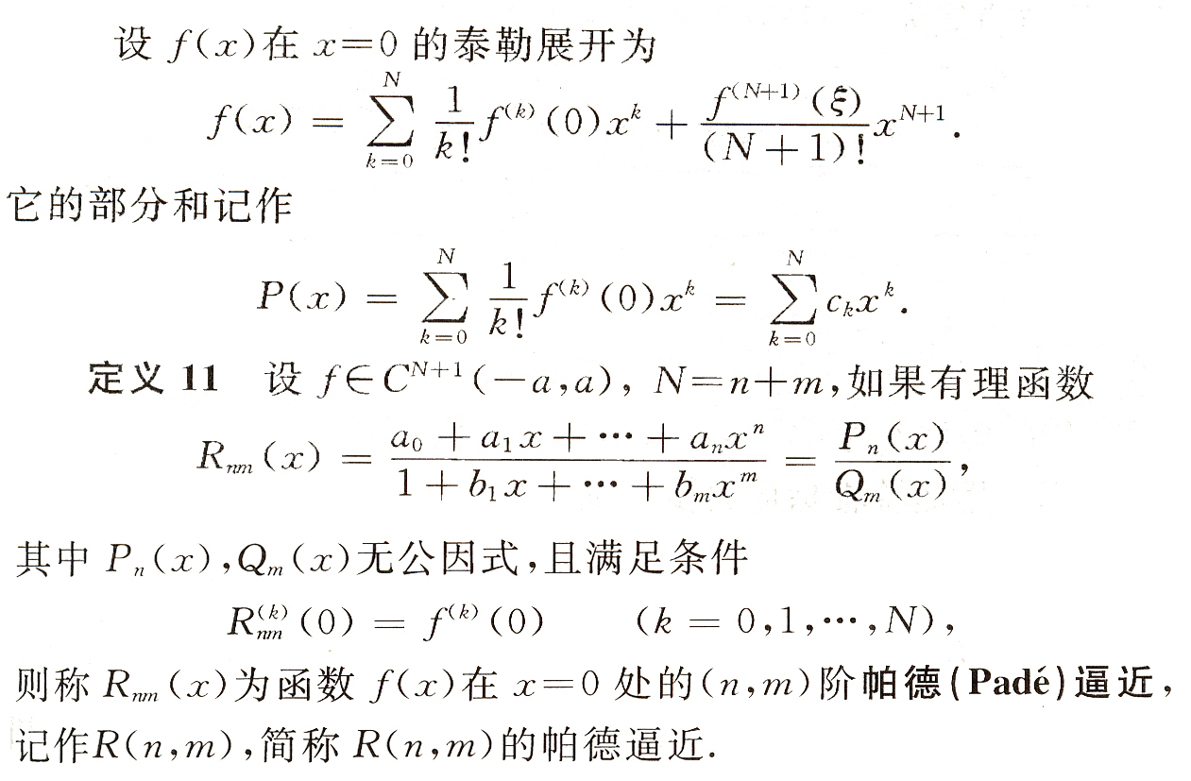
帕德逼近

Slide 10
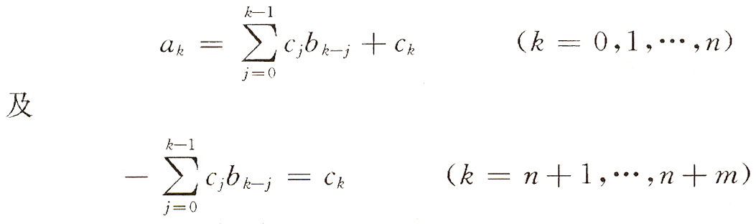
如何求R_{mn}(x)呢？
R_{mn}(x)有N+1个未知数，条件(*)正好有N+1个．如何求呢？
转化成线性方程组的求解．如何构造方程呢？
构造函数
h(x) = P(x)Q_{m}(x)-P_{n}(x),
则条件(*)等价于：
分别求出各阶导数，由莱布尼兹公式可得

Slide 11
定理10
设 ，则形如定义11中的有理函数R_{nm}(x)是f(x)的(n, m)阶帕德逼近的充要条件是多项式P_{n}(x)及Q_{m}(x)的系数a₀, a₁, …, a_{n}, b₁, …, b_{m}满足方程组(%)和(%%)。
求解的步骤为
根据泰勒展开确定c_{k}
根据(%%)式确定b_{j}
根据(%)式确定a_{i}

Slide 12
自学
P82-83
例12

Slide 13
复习：傅立叶（Fourier）级数（变换）
周期为2π的函数的傅立叶展开
任意周期的函数的傅立叶展开
傅立叶级数的复数形式
非周期函数的傅立叶变换和逆变换
离散傅立叶变换和逆变换
快速傅立叶变换（FFT）
核心：傅立叶变换是把研究信号从时域转移到频域的

Slide 14
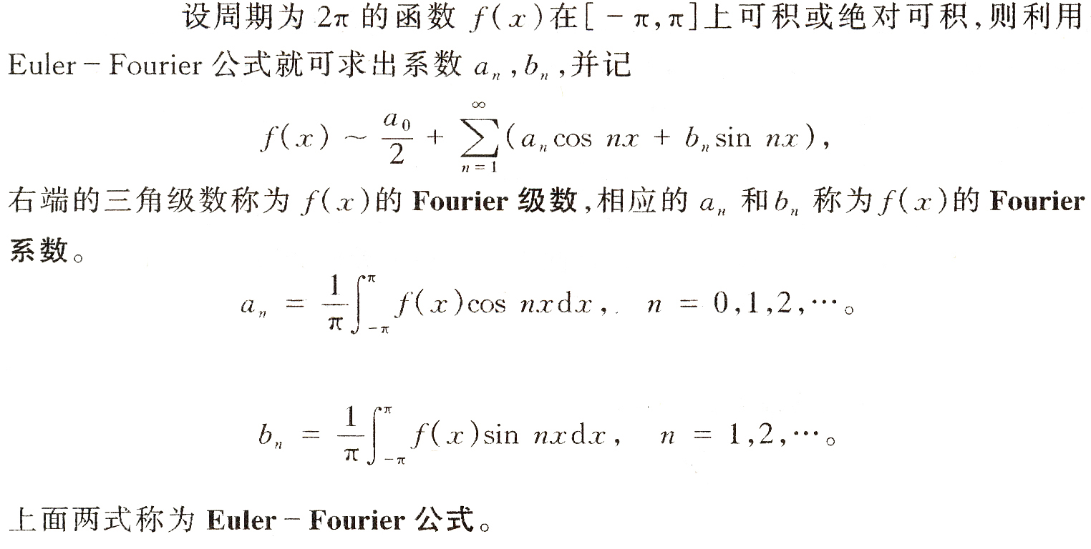
周期为2π的函数的傅立叶展开
最佳平方三角逼近，基函数正交

Slide 15
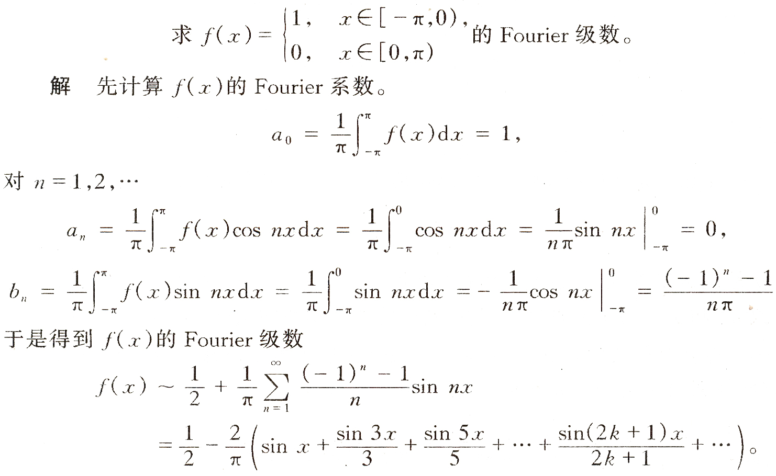
傅立叶级数展开示例
Fourier1

Slide 16
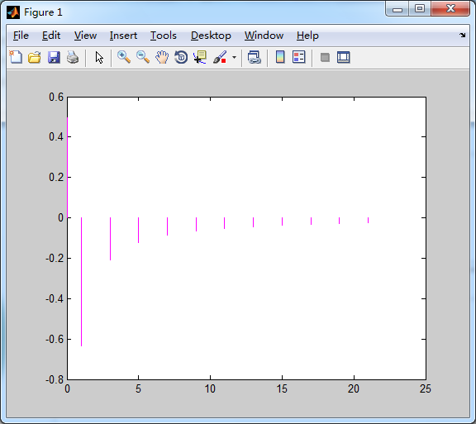
下图是频域的图像(频谱)，可以发现它是离散的，why？ 其实从傅立叶变换的定义就知道，频谱一定是cos(nx)和sin(nx)的组合，而n是离散取值的(n=0,1,2,…)。 本例中，sin2kx(k=1,2,...)项的系数为0，所以只有奇数项。

Slide 17
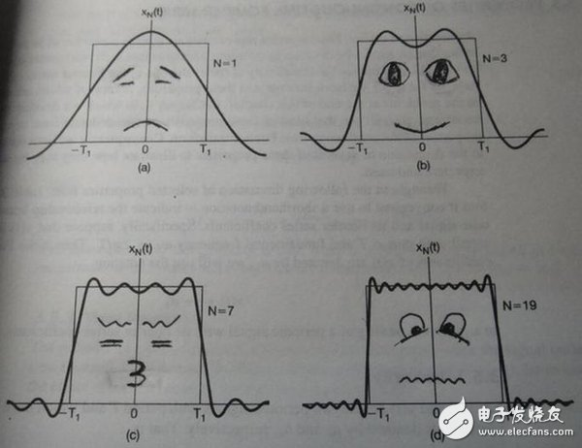
用正弦曲线波叠加出一个矩形波 的例子
可以看到随着正弦波数量逐渐的增长，它们最终会叠加成一个标准的矩形。
那么，要多少个正弦波叠加起来才能形成一个标准90度角的矩形波呢？不幸的是，答案是无穷多个。

Slide 18
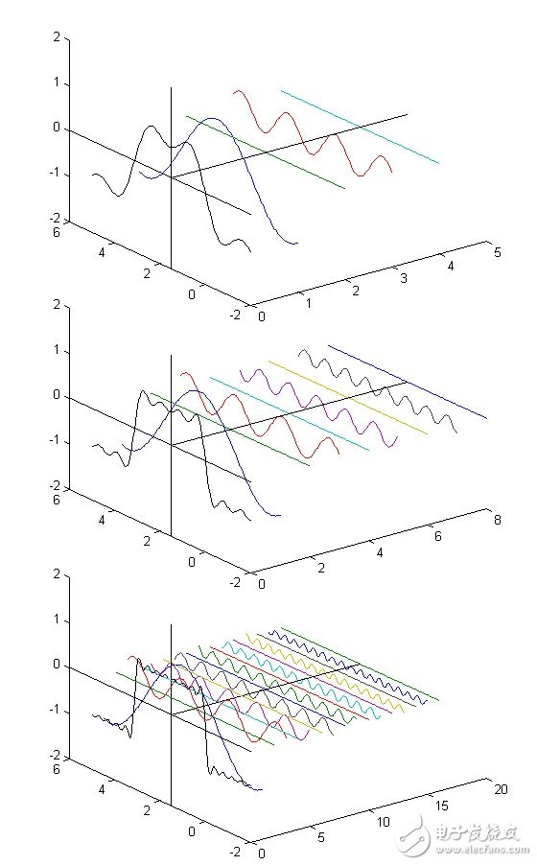
把刚才的叠加过程分解动作看看。。。
最前面的线就是所有正弦波叠加而成的总和。
后面的正弦波就是组合为矩形波的各个分量，按照频率从低到高排列。
每一个波的振幅都是不同的。

Slide 19
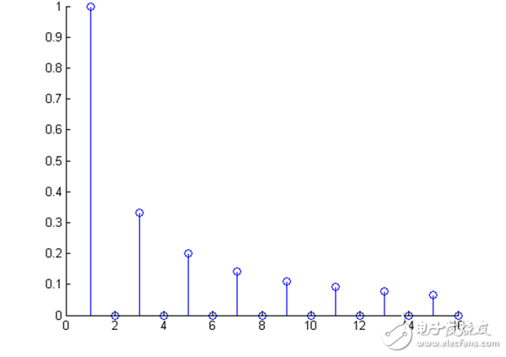
来看看矩形波在频域的样子
其实，周期函数傅立叶变换后，基本都长这个样子。现在问题来了，为什么长成这个样子，有没有直观点的解释？

Slide 20
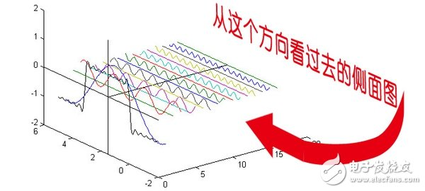
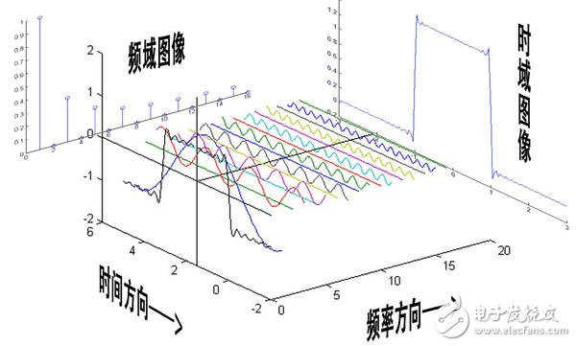
现在是见证奇迹的时刻，尽情发挥一下你的空间想象力。。。 另， 想象力不好的同学请看动画。

Slide 21
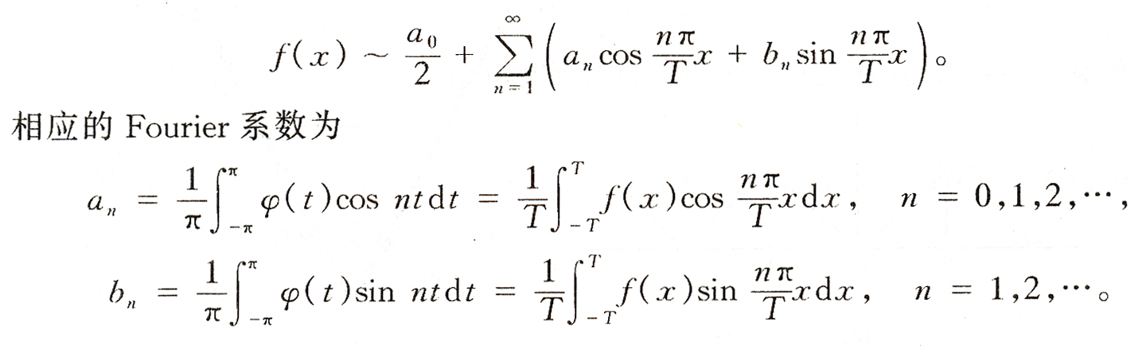
任意周期的函数的傅立叶展开
如果f(x)的周期为2T，可做坐标变换，有

Slide 22
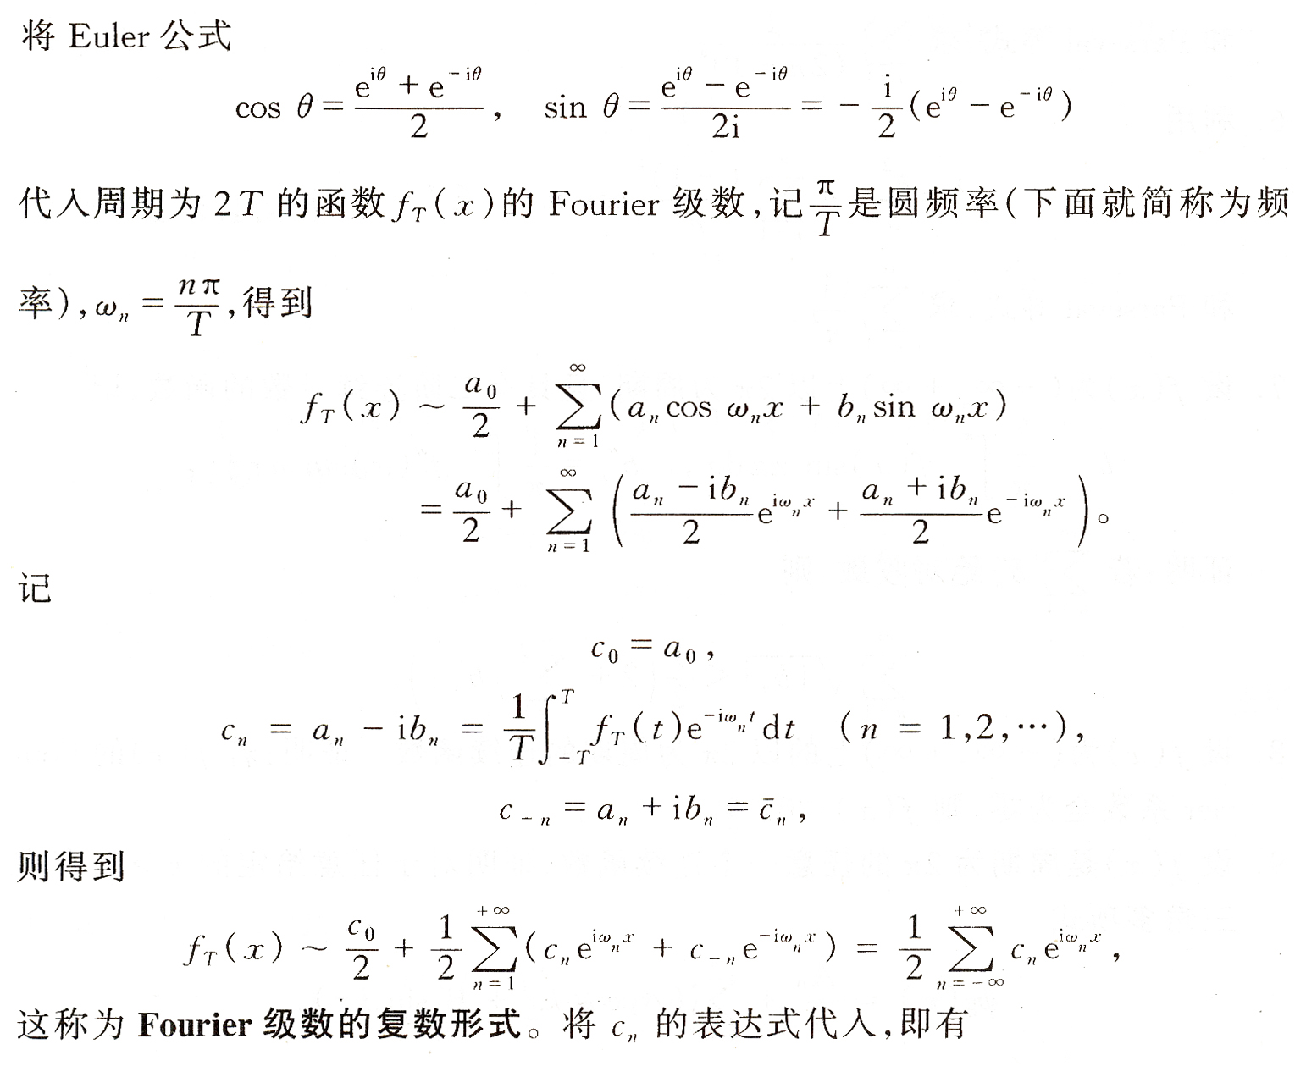
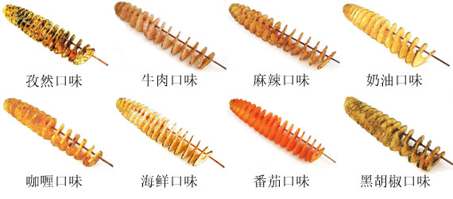
傅立叶级数的复数形式

Slide 23
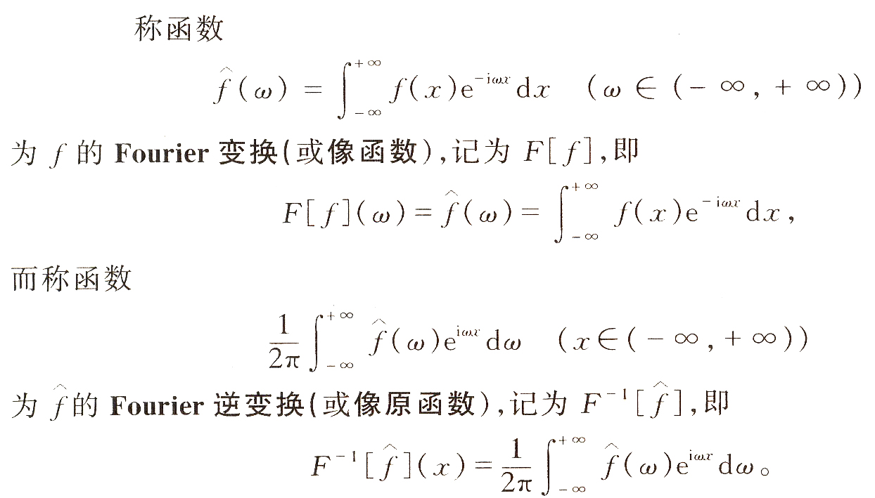
非周期函数的傅立叶变换和逆变换

Slide 24
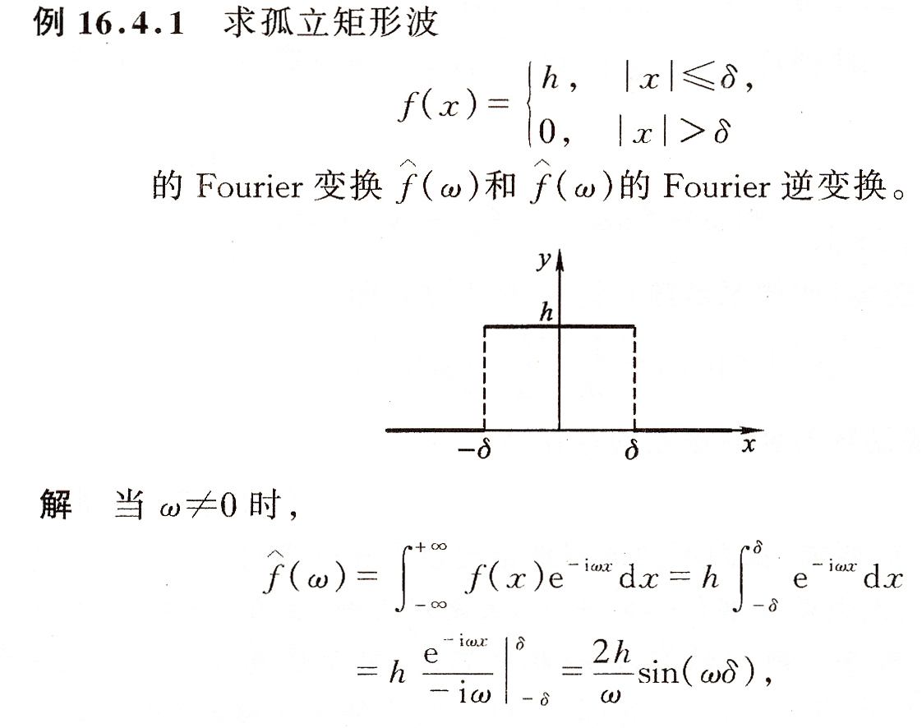
傅立叶变换示例
Fourier2

Slide 25
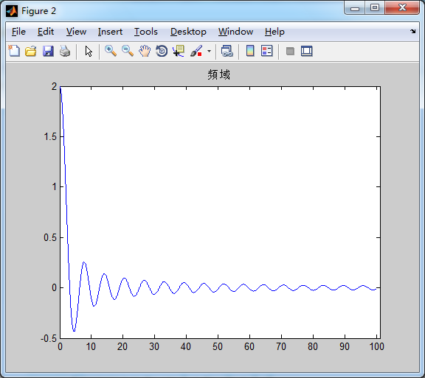
这个例子告诉我们，如果是非周期函数，其傅立叶变换的频谱就不是离散的，而是连续的。

Slide 26
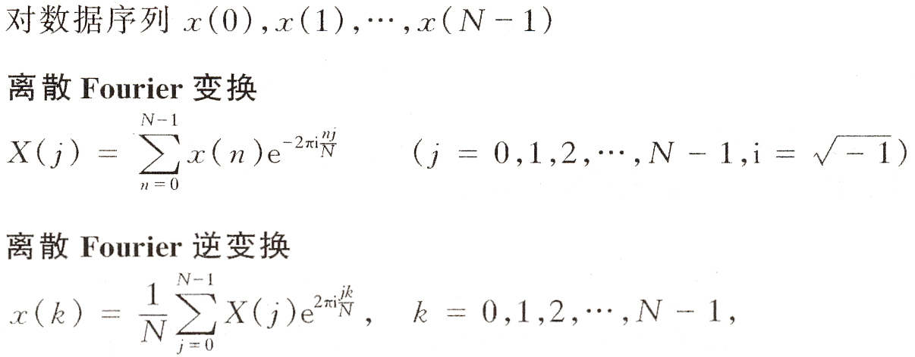
离散傅立叶变换和逆变换
计算过程需要N次复数乘法和N次复数加法，计算量很大☹
三角插值

Slide 27
数学公式好吓人有木有？ 接下来的问题是， 对我有什么用？
别急，给你看一个（古时候）很拉风的例子。

Slide 28
一维离散变换示例： 听声音破解电话号码
2012年9月的时候，一个南京的大学生从电视台播放的一段记者采访360总裁周鸿祎的视频中破解了周鸿祎的手机号码，一时间被网络热炒。
后来，又听说某人买车的时候使用电话银行付款，结果被人录下声音，破解了银行卡号和密码，导致存款被盗……
听音破密码？有那么神奇吗？还真有。但是你知道技术原理吗？其实，就是我们刚学的离散傅立叶变换（DFT）……

Slide 29
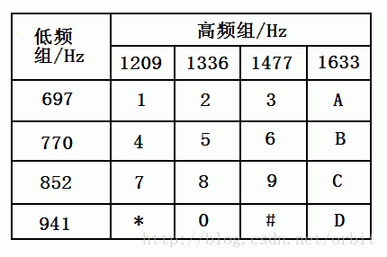
电话按键音的生成
打电话拨号的时候，每按下一个键，就产生一个高频信号和低频信号的正弦信号组合，局端的电话交换机从这个组合信号中解出两个频率，就知道是那个按键被按下了。

Slide 30
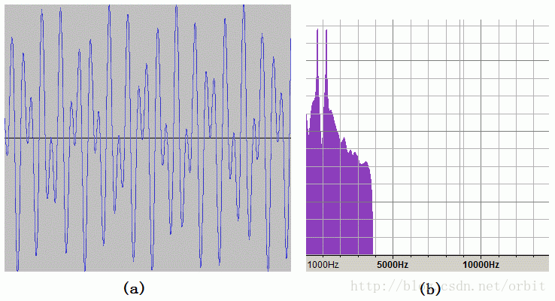
按键“1”对应的音频在时域和频域的形态
虽然受录音杂波影响很大，但是还是可以很明显看到在697Hz和1209Hz位置上，相对能量强度达到了最大值。
这就是听音破密码的原理，如何？so~easy~~

Slide 31
总结一下
频域分析的好处在于，很多在时域上不可分解的东西，转成频域后很容易过滤和识别（亲，还记得那张离散的频谱图吗？）
音频分析就是基于上述的原理。所以你还可以利用该技术，从复杂的背景声音中，提取你想要的声音。

Slide 32
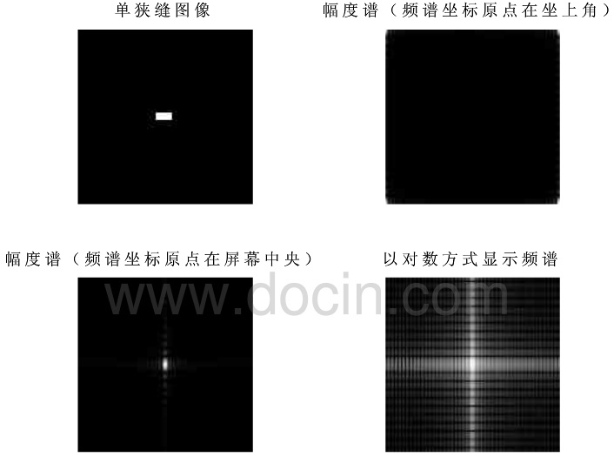
二维离散变换示例一
左

Slide 33
解释
频域体现了图像在空域灰度变化剧烈程度。对图像而言，图像的边缘部分是突变部分，变化较快，因此反应在频域上是高频分量；图像平缓变化部分则为低频分量。
变换后频谱图像是四角亮的，因为变换后的四角位置刚好对应着图像的低频成分，而一般来说图像的能量都集中在低频分量上（图像总是平稳变化的，突变较少）。
可以将频谱坐标原点从左上角平移到中心，这样能量就集中在中心了。

Slide 34
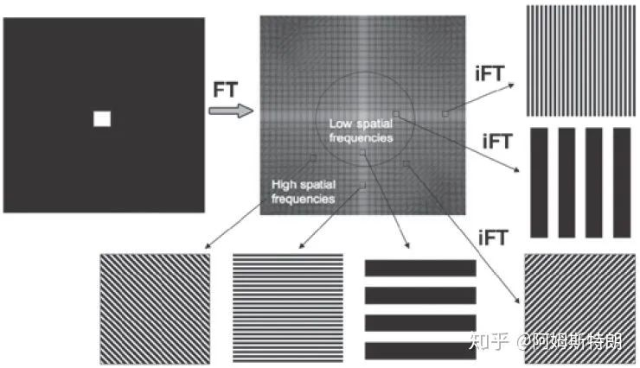
二维频谱的含义

Slide 35
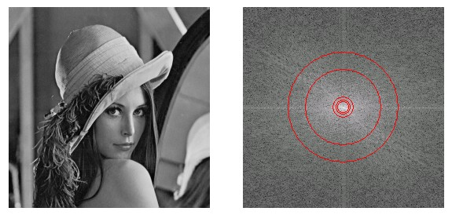
二维离散变换示例二（lena）

Slide 36
解释
因为通常图像傅立叶变换的结果都很大，不好显示，所以右图的傅立叶变换结果经过了对数化处理和平移操作，图像中心才是频率坐标原点。这是通常显示图像FFT的作法。
变换结果上，亮度越大，表示的是能量越大（相当于出现次数多），不是频率越大；频率是通过坐标轴体现的，以中心为原点，越向外越大。所以图上的几个红圈，越外面的红圈，其所在位置的频率越高。

Slide 37
二维离散变换示例二（lena）

Slide 38
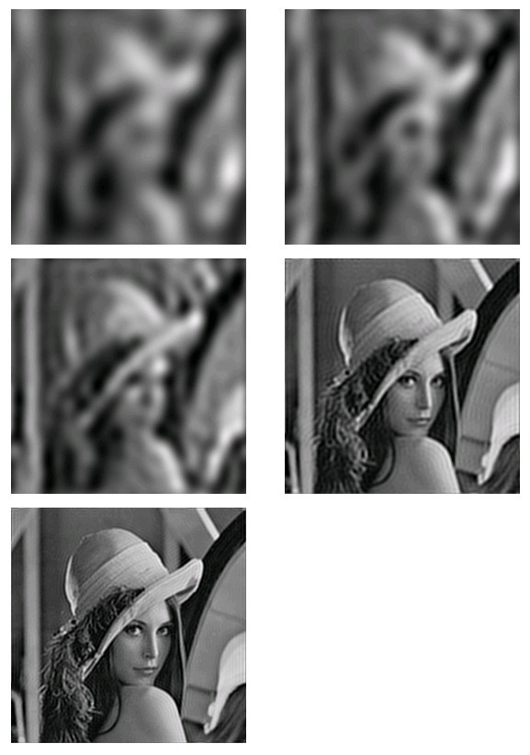
只留圈里的，变回去……

Slide 39
利用傅里叶变换处理图像
高频分量：图像突变部分；在某些情况下指图像边缘信息，某些情况下指噪声，更多是两者的混合；
低频分量：图像变化平缓的部分。
高通滤波器：让图像低频分量抑制，高频分量通过。
低通滤波器：让图像高频分量抑制，低频分量通过。
带通滤波器：使图像在某一部分的频率信息通过，其它过低或过高都抑制。

Slide 40
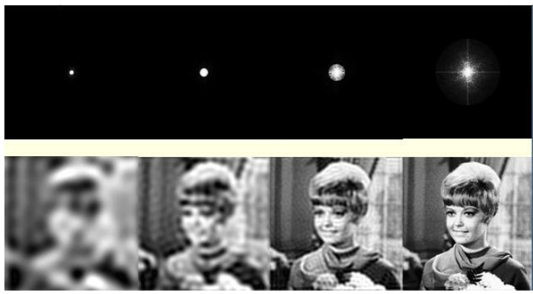
低通滤波的另一个例子，高频被去除（注意亮度不表示频率高低，位置才是）
这个例子说明，要做图像压缩，可以适当保留低频部分的信息，高频清零。

Slide 41
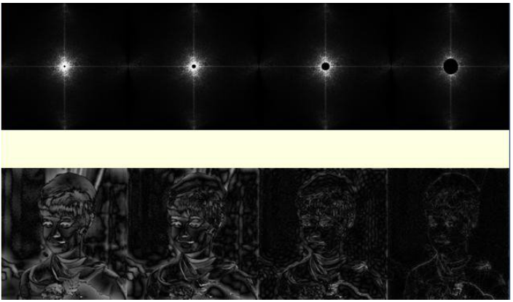
高通滤波的例子，只保留了边缘（注意亮度不表示频率高低，位置才是）
这个例子说明，图像边缘代表了高频信息，清掉低频将只留下边缘。

Slide 42
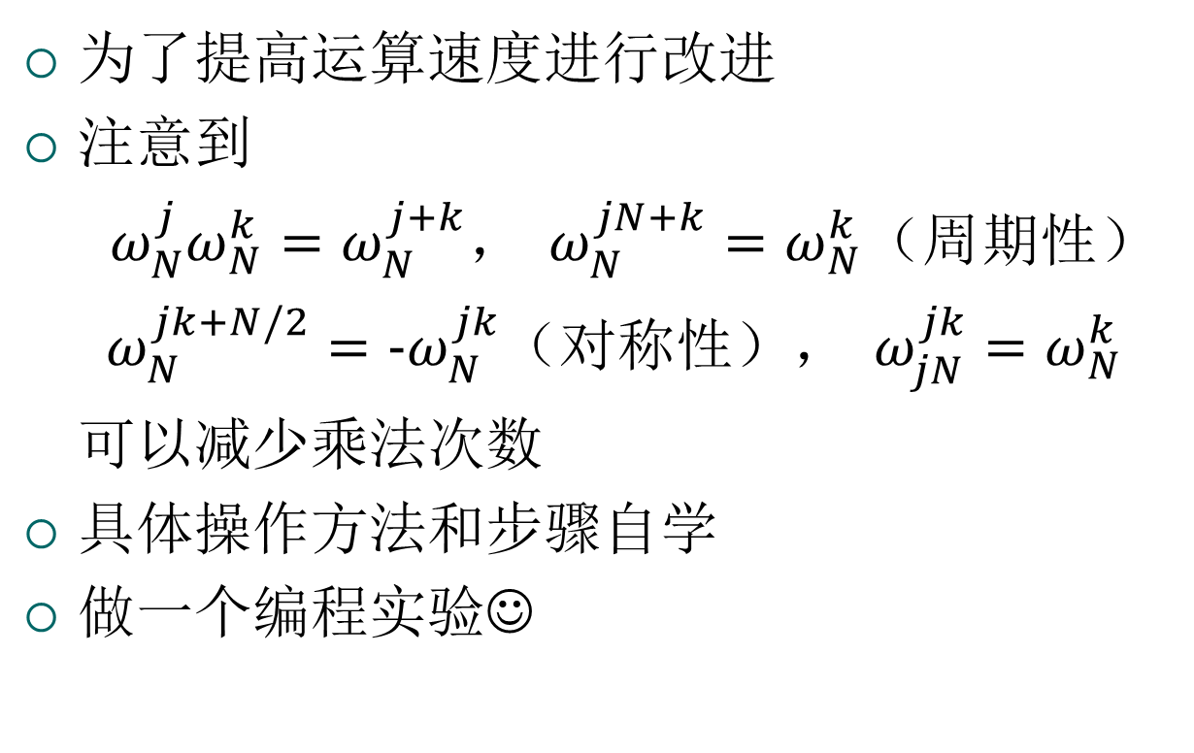
快速傅立叶变换
为了提高运算速度进行改进
注意到
$ω_{N}^{j}ω_{N}^{k}=ω_{N}^{j+k}$， $ω_{N}^{jN+k}=ω_{N}^{k}$（周期性）
$ω_{N}^{jk+N/2}=−ω_{N}^{jk}$（对称性）， $ω_{jN}^{jk}=ω_{N}^{k}$
可以减少乘法次数
具体操作方法和步骤自学
做一个编程实验☺

Slide 43
习题
P95
20
求f(x)=sinx在x=0处的(3,3)阶帕德逼近R₃₃(x).

Slide 44
实验二：FFT
编程实现FFT算法（P96计算实习题3）
使用快速傅里叶变换确定函数f(x)=x²cosx 在[-π,π]上的16次三角插值多项式.
要求
语言不限，但不允许调用固有函数☺
分析变换结果的含义
撰写实验报告，重点在对傅立叶变换和快速傅立叶变换的理解和感想
两周内上传至课程服务器
请以学号+姓名为文件夹名

